Slide 1
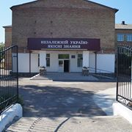
Смілянська загальноосвітня школа І-ІІІ ступенів № 6
«Збережемо природу заради майбутнього» «Природоохоронні акції»
Проект виконали учні 9 класу, керівник проекту заступник директора з виховної роботи Бойко М.В.

Slide 2
АКТУАЛЬНІСТЬ ТЕМИ
…Якщо б кожна людина
на клаптику своєї землі,
зробила Все, що вона може,
яка прекрасна була б наша Земля
Кожного ранку ми відкриваємо двері нашого дому в новий день. По один бік дверей залишається наш маленький домашній світ, родина, дитинство; а по другий – світ зовнішній. Цей світ величезний, ім’я якому – Земля. Весь наш сьогоднішній добробут, наш поступ у завтра передусім залежить від Землі, від її щедрості, її безсмертя. Як зберегти нам живу силу землі, її вічну родючість? Як примножити плоди землі, досягти того, щоб нива наша завтра була багатішою? Це складне питання стоїть перед нами і вимагає його розв'язання.

Slide 3
МЕТА ПРОЕКТУ
1
Привернути увагу учнів, батьків, громадськості до екологічних проблем Землі;
розвивати в них почуття почуття патріотизму, відповідальності за майбутнє планети, виховувати прагнення до гармонії, людяності, доброти;
2
формувати процес накопичення естетичних вражень, отриманих від спілкування з природою;
3
вчити берегти і примножувати багатства природи
4
навчити оцінювати негативне і бездумне ставлення до природи;
презентувати свої дослідження мультимедійними засобами.
5

Slide 4
ЗАВДАННЯ ПРОЕКТУ
З метою поширення екологічних знань серед учнів, батьків проводити агітаційно-роз’яснювальну та інформаційно-пізнавальну роботу щодо необхідності охорони природи, збереження природних ресурсів.
поліпшити стан нашого довкілля, а також на прикладі шкільних акцій привернути увагу громадськості до проблем екології, підвищити рівень екологічної свідомості суспільства.

Slide 5
Учасники проекту:
у проекті прийматимуть участь
учні,
педагоги,
батьки,
представники громадськості;

Slide 6
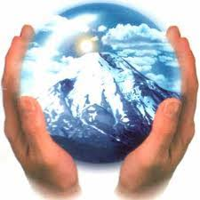
Характеристика проекту:
1)За кінцевим результатом: практично-зорієнтований;
2)За змістом: міжпредметний;
3)За кількістю учасників: колективний;
4)За тривалістю: довготривалий;
5)За ступенем самостійності: дослідницький;
6)За характером контакту: зовнішній.

Slide 7
Шляхи реалізації:
Для реалізації проекту буде проведено ряд заходів екологічного характеру, акції з очищення, озеленення пришкільної території та проведення заходів екологічної просвіти в школі, а саме:
Екологічний марафон «Здай батарейку – врятуй планету!».
«Дачники – школі», «Посадимо разом дерева миру»,
екологічні штурми «Зелений слід», «Веснарій», «Перепона сміттю»;
Екологічні справи «Висаджування дерев, квітів»;
операції «Доглянутий газон», «Розарій»;
трудові десанти «Хвилини добрих екосправ», «Квітни, наша школа!»;
КТД «Весняні клопоти на шкільному подвір’ї», «Зелена толока»;
акції «Ми за чистий берег», «Збережемо планету для наших нащадків»

Slide 8
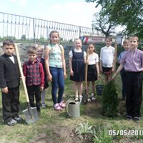
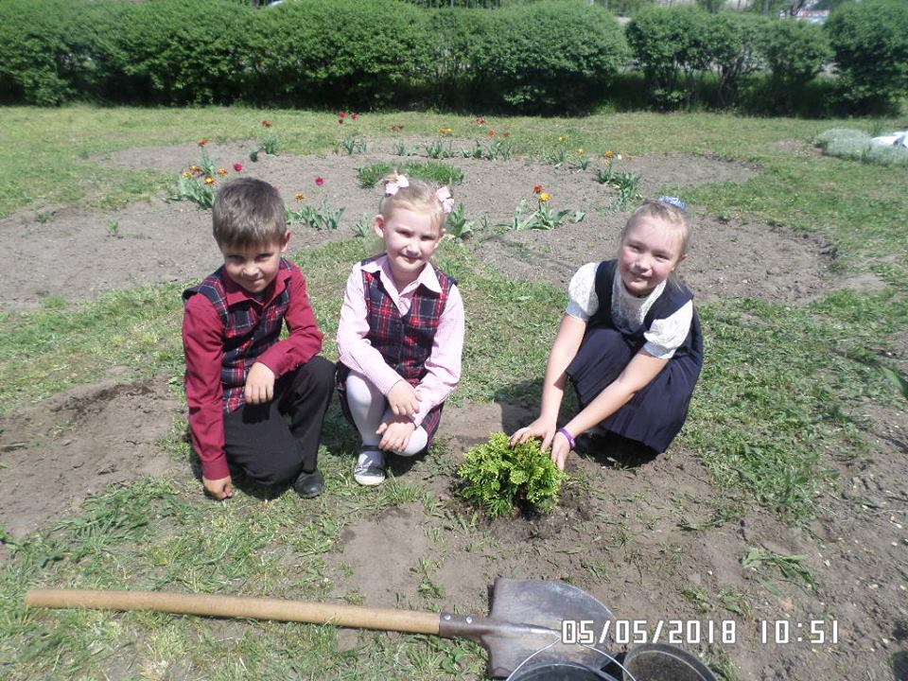
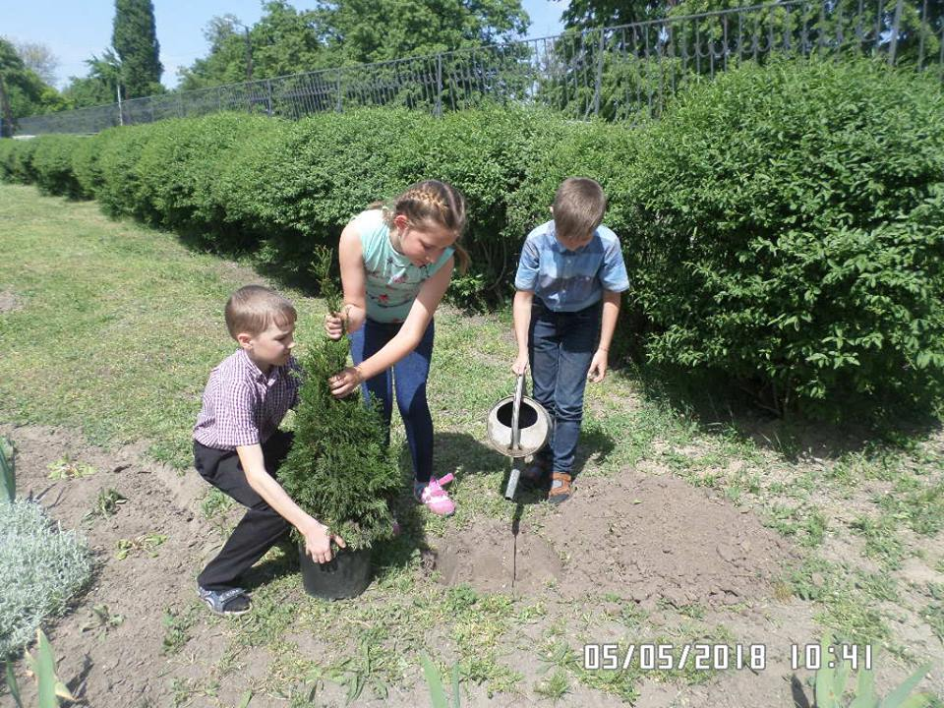
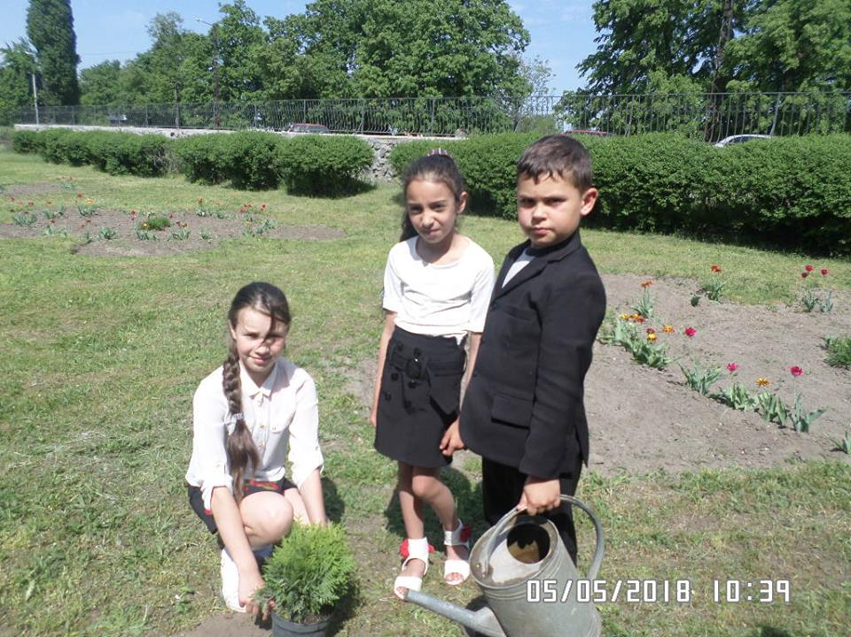
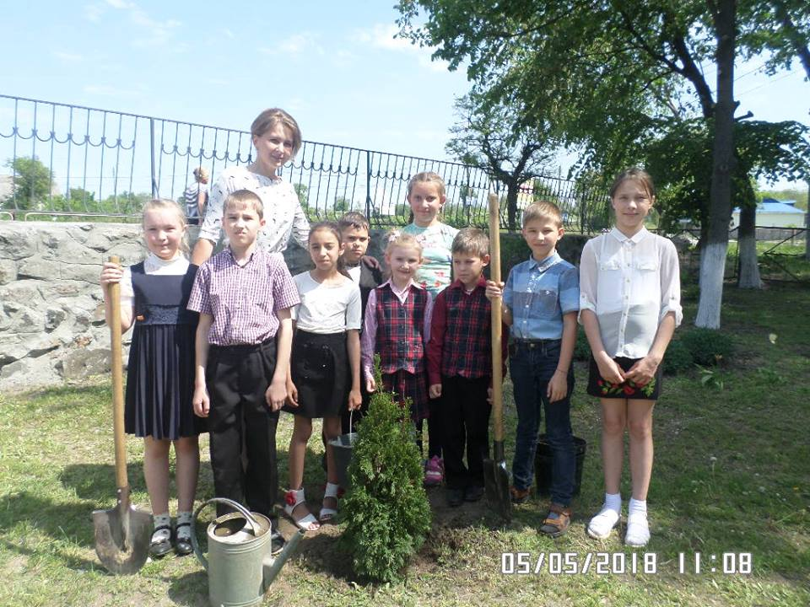
Екологічна справа «Висаджування дерев, квітів»

Slide 9
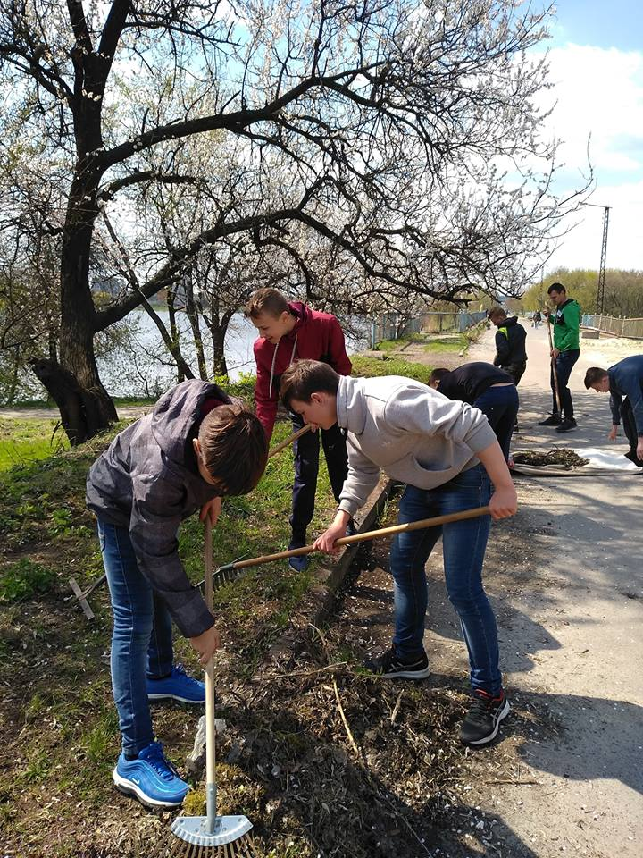
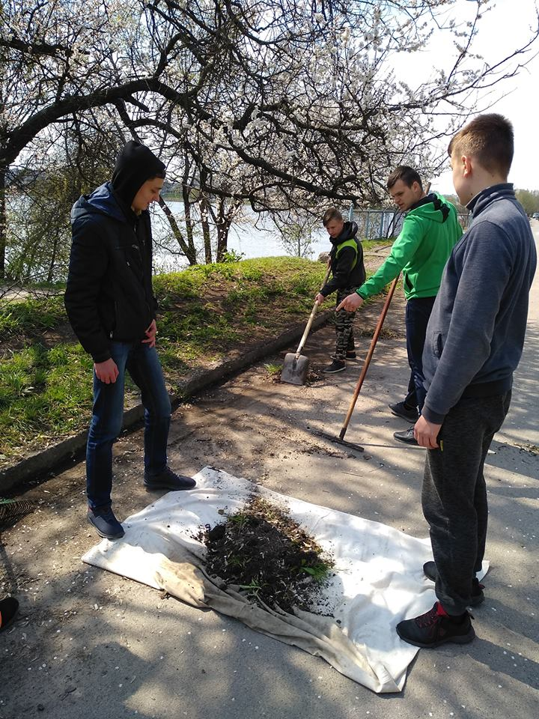
КТД «Весняні клопоти на шкільному подвір’ї»

Slide 10
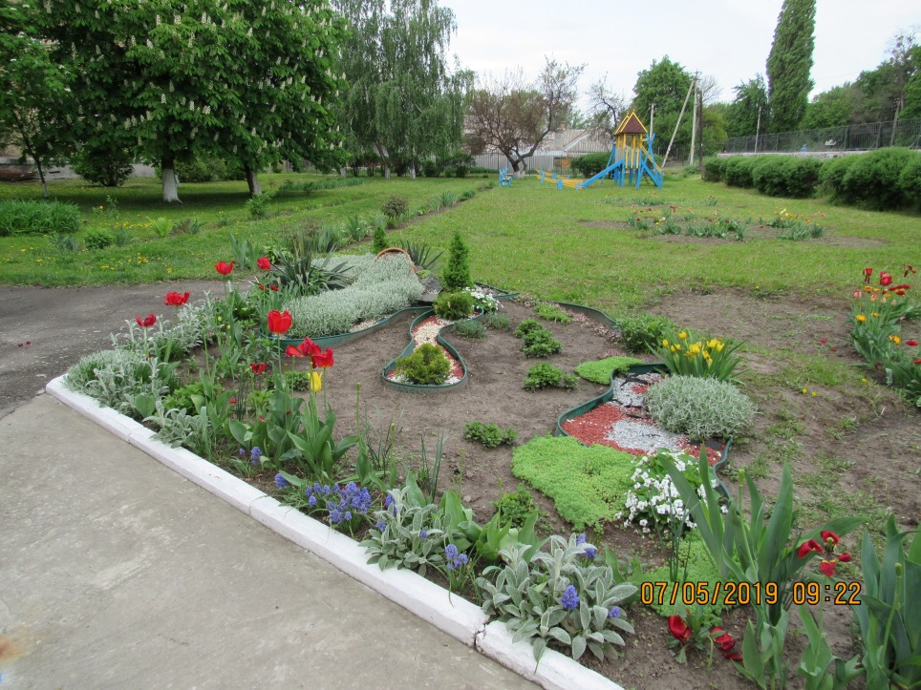
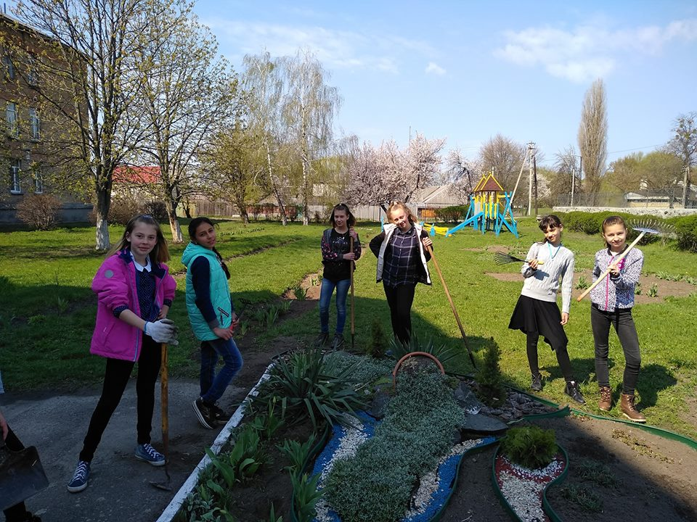
«Трудовий десант «Квітни, нашо школо!»

Slide 11
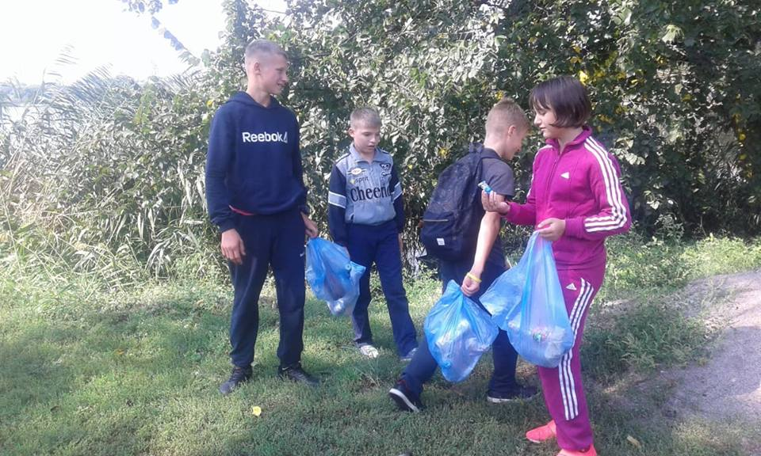
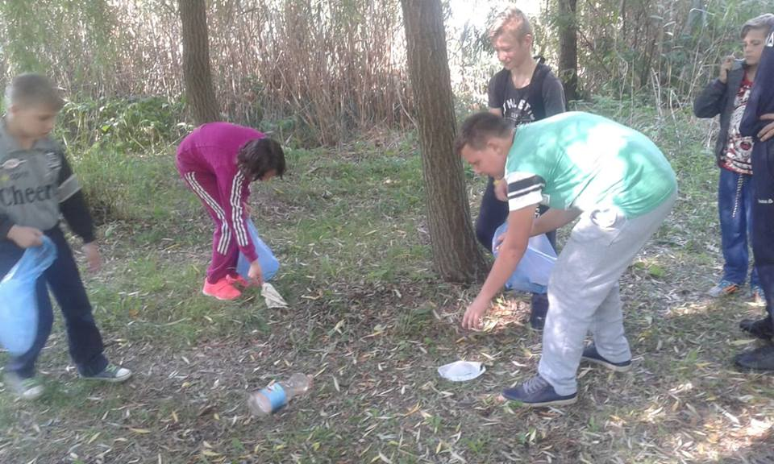
Акція «Чистий берег»

Slide 12
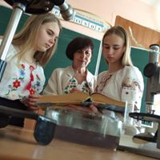
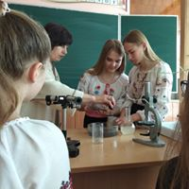
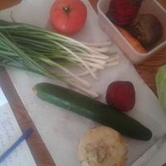
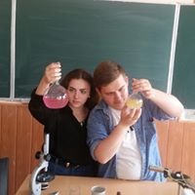
Дослідницький практикум, на якому перевірили допустимі норми нітратів в овочевій продукції.

Slide 13
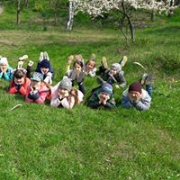
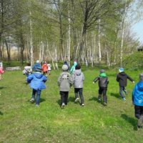
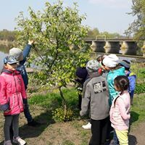
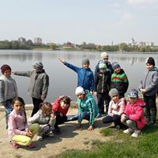
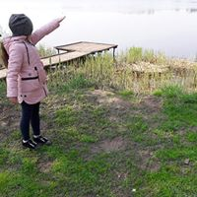
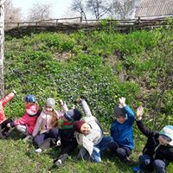
Тиждень екологічного виховання 1 клас «Спілкування з природою»

Slide 14
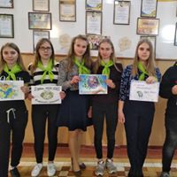
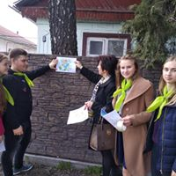
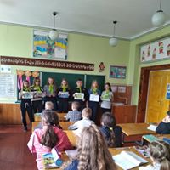
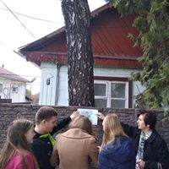
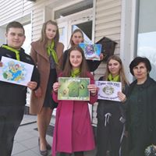
Флешмоб «Збережемо Землю»

Slide 15
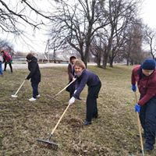
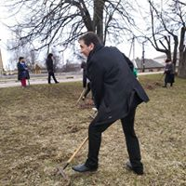
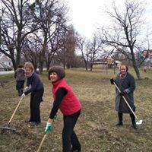
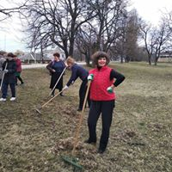
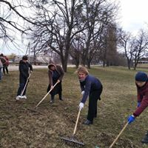
Весняна вчительська толока

Slide 16
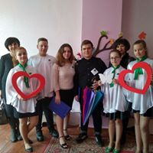
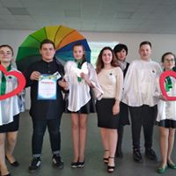
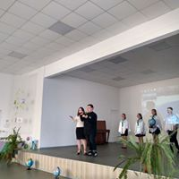
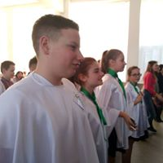
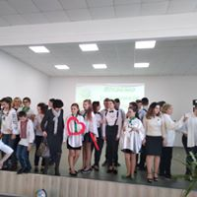
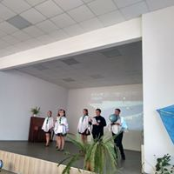
Шкільна команда «Планета – це ми» брала участь у міському етапі Всеукраїнського конкурсу колективів екологічної просвіти «Земля – наш спільний дім» за темою: «Моя мала Батьківщина» та посіла ІІ місце.

Slide 17
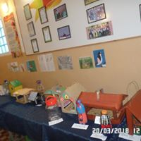
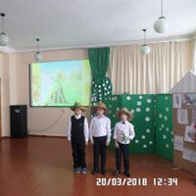
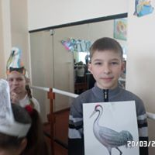
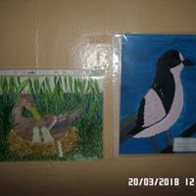
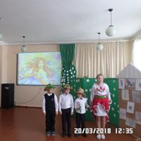
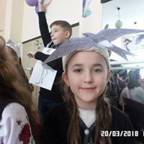
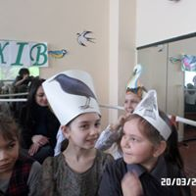
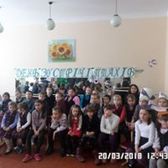
День зустрічі птахів «Пташок викликаю з далекого краю»

Slide 18
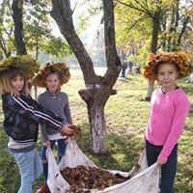
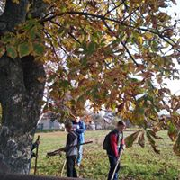
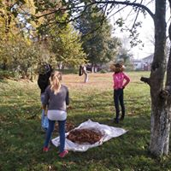
Акція "За чисте подвір'я"

Slide 19
Літературне свято «Відбитки осені в коханні»

Slide 20
Виставка «Осінні барви»

Slide 21
«Ми відповідаємо за тих, кого приручили! 4 жовтня у Всесвітній день захисту тварин учні нашої школи взяли участь у «Всеукраїнському уроці доброти» та долучилися до встановлення рекорду України – «Наймасовіший урок добра в начальних закладах, проведений впродовж одного дня».

Slide 22
День пам'яті трагедії на Чорнобильській АЕС«Чорнобиль не має минулого часу»

Slide 23
Екскурсія до Зерноленду

Slide 24
Виставка- акція " Замість ялинки - новорічний букет"

Slide 25
Висновок:
За час свого існування людство досягло безліч вершин. Але, слід замислитись над тим , що крокуючи такими ж темпами планетою, котра має вичерпні ресурси, якщо зберігати існуючу модель природокористування то стане неможливим наш подальший ріст і розвиток. Ми, людство як єдине ціле, споживаємо значно більше за необхідне, і при цьому вкрай нерівномірно і неефективно. Тому, слід вносити зміни до нашого споживчого відношення :
Охороняймо рослинний і тваринний світ, адже в умовах які ми створили їм вкрай складно виживати!
Обдумано користуйтеся електроенергією.
Заощаджуйте воду! Адже на планеті більше мільярда людей потерпає від спраги.
Економте папір.
Раціонально ведіть споживчу культуру, не купуйте надміру. А лише по необхідності. Розставляйте пріоритети.
Користуйтеся послугами електротранспорту. Їздіть на велосипеді!
І найважливіше! Дотримуйтесь норм переробки товарів та надання їм нового життя!

Slide 26
Ми повинні пам’ятати:
Ми на своїй планеті - не тимчасові мешканці, а Мудрі Господарі!

